Slide 1
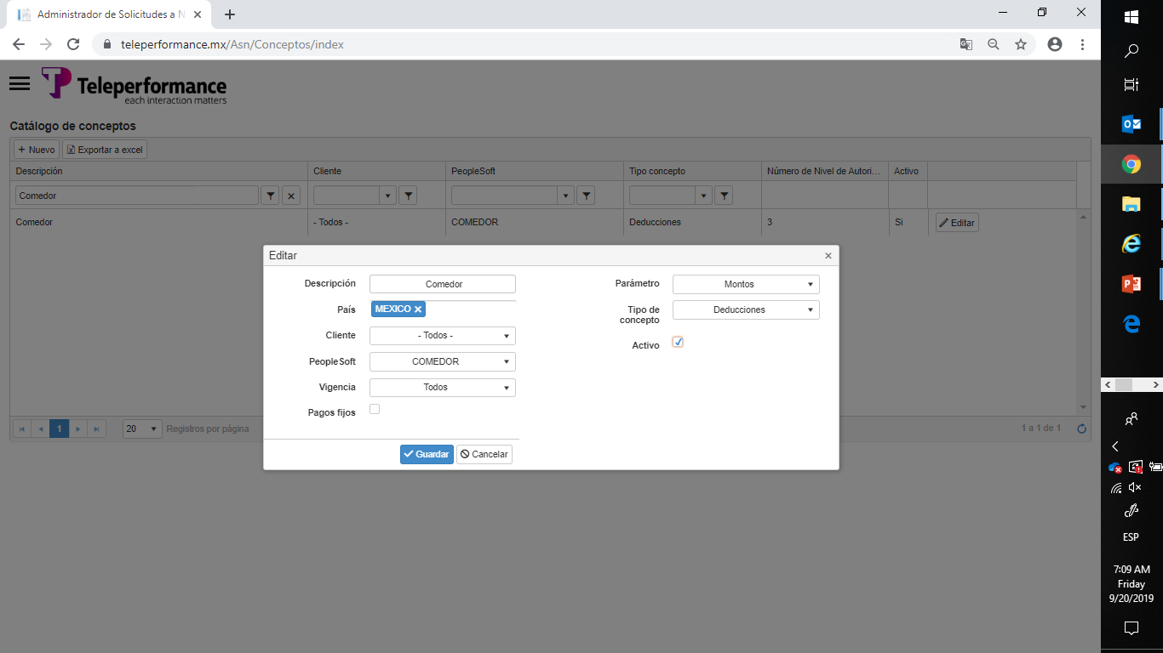
Reportado al equipo de desarrollo
Quiero cambiar el nivel de autorizantes para el comedor de 3 a 1.
No aparece la opción de cambiar el nivel de autorizantes al editar la pantalla
Se creó uno nuevo, igualmente no apareció el campo.

Slide 2
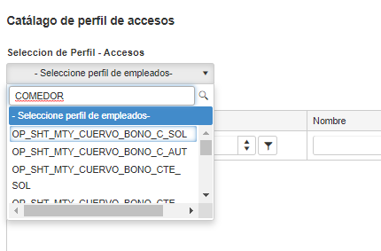
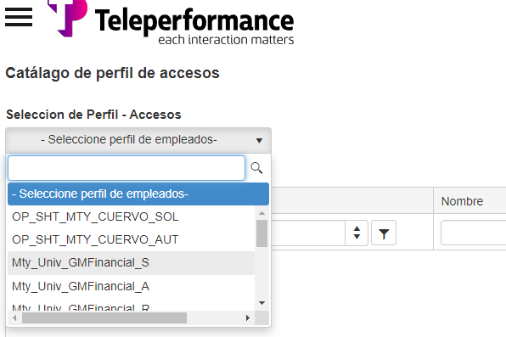
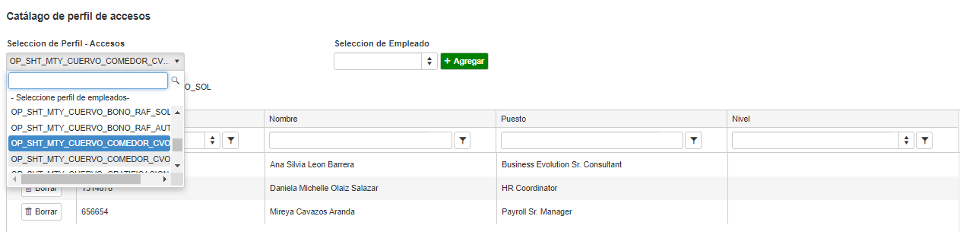
No filtra
Reportado al equipo de desarrollo
Revisando en una PC del equipo de desarrollo el nombre de de los conceptos se ve completo
No puedo ver la información completa

Slide 3
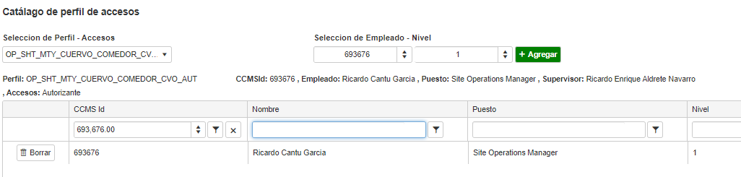
Este Hallazgo ya lo tenia el equipo de desarrollo
Al realizar una búsqueda pone el CCMS id con decimales.

Slide 4
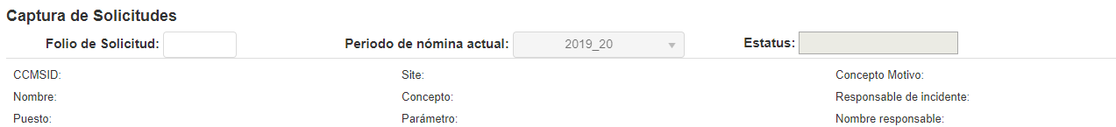
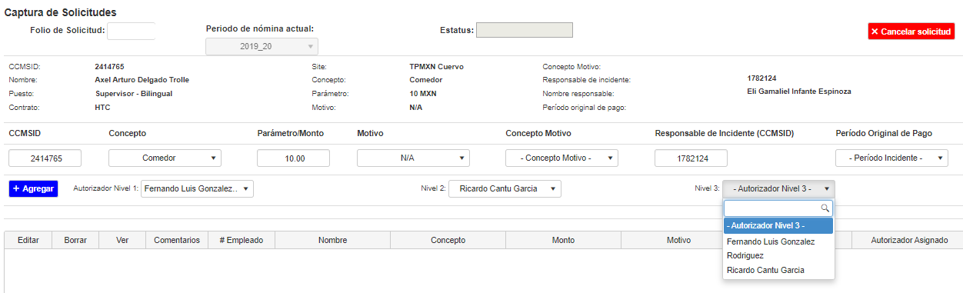
Puede tratarse de alguna configuración con el explorador o quizá de la versión de la APP ya que en cualquier otro equipo ese campo se ve a la misma altura
Revisar porque baja a un segundo renglón
Al presionar el botón Agregar, no marca nada, solo no deja agregar en la tabla.
Poner “warning” de que faltan datos para poder agregar el registro a la solicitud
Reportado al equipo de desarrollo
Solo se tienen 2 autorizantes registrados, al tratar de repetir autorizante marca error, lo que es correcto

Slide 5
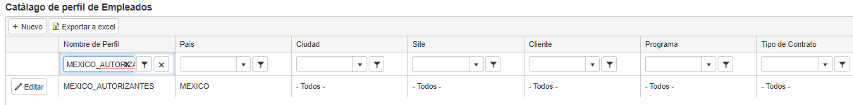
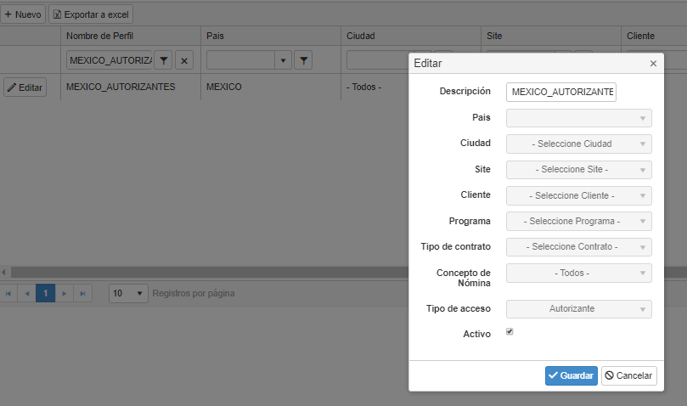
Paso1. Se crea un perfil nuevo llenando todos los campos.
De acuerdo a lo que se tiene en la APP un perfil solo se puede editar el nombre y activarlo o desactivarlo
Paso 2. se edita el perfil y no trae la información del país y no me deja editar ningún campo.

Slide 6
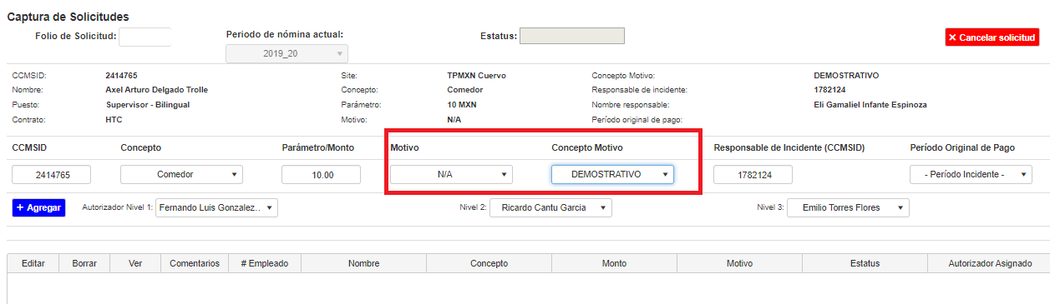
Reportado al equipo de desarrollo
Si el concepto es N/A el concepto motivo no se debe capturar.

Slide 7
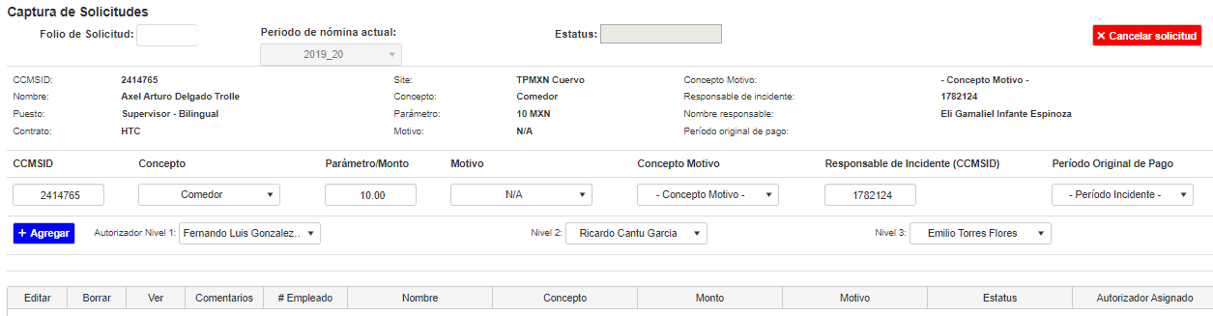
Se capturan los datos y se intenta agregar y no agrega nada a la tabla.

